Slide 1


百度大搜索校招4S计划申请报告
石磊
中国科学院软件研究所
2017年12月15日

Slide 2
1.基本情况介绍
2.学术研究
目录
3.机器学习实践
4.学术服务

Slide 3
Brief Introduction
基本情况介绍
1

Slide 4


2008级本科生，武汉大学 (湖北省优秀学士学位论文奖, 5/278)
2012级直博生，中科院软件所 (机器学习，推荐系统)
实习生, 2011.11 - 2012.04, 微软亚洲搜索技术中心(STCA)
--负责一项图片搜索算法的产品转化
实习生, 2013.04 - 2014.01, 微软亚洲研究院(MSRA)
--参与语义挖掘项目 (NeedleSeek)，在顶级会议EMNLP 2014发表相关成果
3次获得国家奖学金

Slide 5
1.基本情况介绍
2.学术研究
目录
3.机器学习实践
4.学术服务

Slide 6
Research
学术研究
2

Slide 7


研究背景
Research Background
标注数据量 << 未标注数据量
大量新用户
<<0.0001%的网页具有主题标签
标注成本高（时间，人力）
如何选择样本进行标注
2. 数据表示在高维空间
计算复杂度高
存储复杂度高
模型泛化能力差
如何得到数据的有效表示

Slide 8
研究概览
Research Overview
Representation Learning + Sample Selection
Dual feature and sample selection
Deep learning based sample selection
数据表示
数据标注
Feature Selection
Noisy Data
Multi-Facets Data
Unlabeled Data
Sample Selection
Classification
Recommendation

Slide 9
研究成果
[第一作者, CCF-A] Local Representative Matrix Factorization for Cold-Start Recommendation. ACM Transactions on Information Systems (TOIS) 36(2) 22:1-28.
[第一作者, CCF-A] Diversifying Convex Transductive Experimental Design for Active Learning. In Proceedings of the 25th International Joint Conference on Artificial Intelligence (IJCAI 2016).
[第一作者, CCF-B] Unsupervised Template Mining for Semantic Category Understanding. In Proceedings of the 2014 Conference on Empirical Methods in Natural Language Processing (EMNLP 2014).
[第一作者, CCF-B] Robust Spectral Learning for Unsupervised Feature Selection. In Proceedings of the 14th IEEE International Conference on Data Mining (ICDM 2014).
[第一作者, 已完成] Unsupervised Feature Selection for Multi-Facets Data Analysis.
[第一作者, 已完成] Unsupervised Dual Learning for Feature and Instance Selection.
Publications

Slide 10

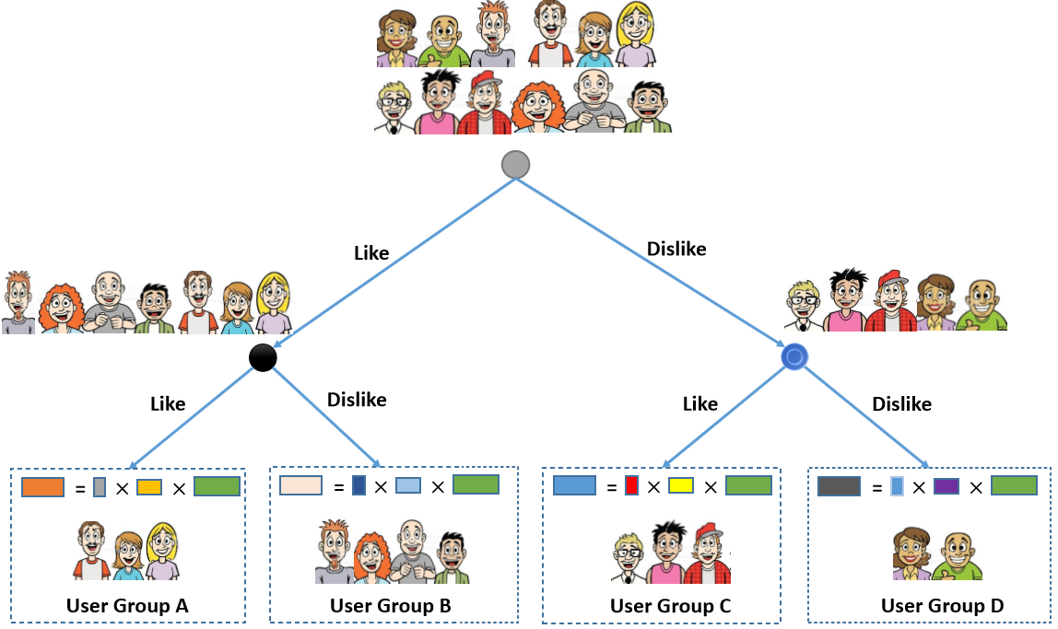
工作一：基于局部代表性样本选择的冷启动推荐
代表性样本选择
选择全局代表性样本对用户进行查询
无法建模细粒度的用户信息
工作一：局部代表性样本选择
全局代表性样本需要尽量覆盖整个样本集合
第一作者，发表在ACM TOIS 2017 (CCF-A)
提出两轮问询机制对用户进行细粒度刻画
第一轮问询: 采用决策树结构动态地对用户分组
第二轮问询: 利用局部代表性样本对用户进行问询
提出联合优化模型建模两轮问询
在EachMovie上有16.3%的提升(P@1)

Slide 11
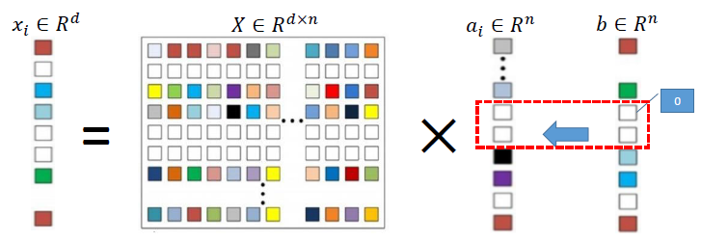
工作二：多样性样本选择
基于数据重构的样本选择方法
SIGIR 08, SIGIR 10, TKDE 12, IJCAI 13, AAAI 15
数据冗余问题
工作二：多样性样本选择
不必要的标注开销
第一作者，发表在IJCAI 2016 (CCF-A)
我们提出一种多样性机制来解决冗余问题
以数据重构矩阵作为新的样本表示，并定义相似度
在相似度矩阵基础上定义多样性机制
提供了优化算法
多样性机制带来显著的性能提升 (在USPS数据上，准确率从0.578提升至0.785)

Slide 12
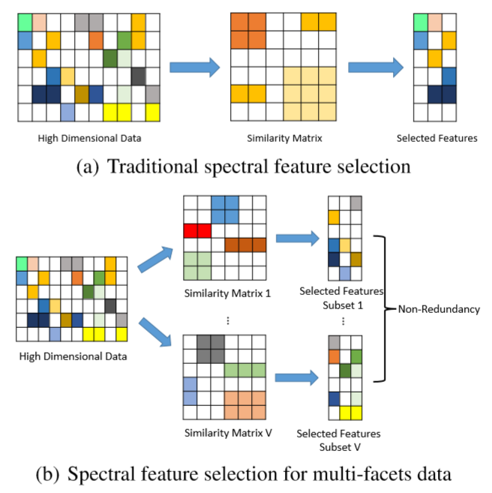
工作三：面向多面数据的无监督特征选择
无监督特征选择
RSFS (ICDM 14), FSASL (KDD 15), SOGFS (AAAI 17)
未标注数据的多面性
工作三：多面特征选择
人脸数据：1) 性别；2)年龄;
已有算法忽略未标注数据的多面性问题
第一作者，已完成
提出一种面向多面数据的无监督特征选择方法
在各个潜在的特征子空间中，进行联合特征选择和结构学习
采用HSIC确保各个潜在特征空间之间的非冗余性
我们的算法可以发现多组有意义的特征子集

Slide 13
1.基本情况介绍
2.研究进展
目录
3.机器学习实践
4.学术服务

Slide 14
Machine Learning in Action
机器学习实践
3

Slide 15

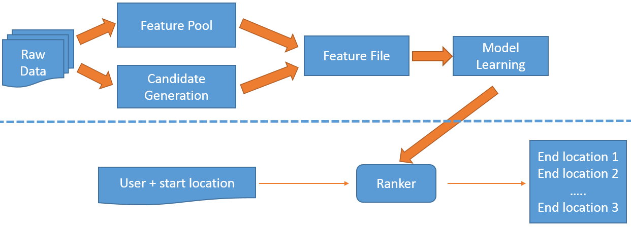
摩拜杯算法挑战赛, 2017
中国人工智能学会 & 摩拜
300万条用户行为数据 (30万用户，40万单车)
985支队伍
任务描述
给定一个用户和起始地，
预测用户的目的地
排序问题 (Learning to Rank)
快速构造候选集合
特征定义
近邻信息
第5名, 1,000 USD
知名作家 (本人是队长)

Slide 16
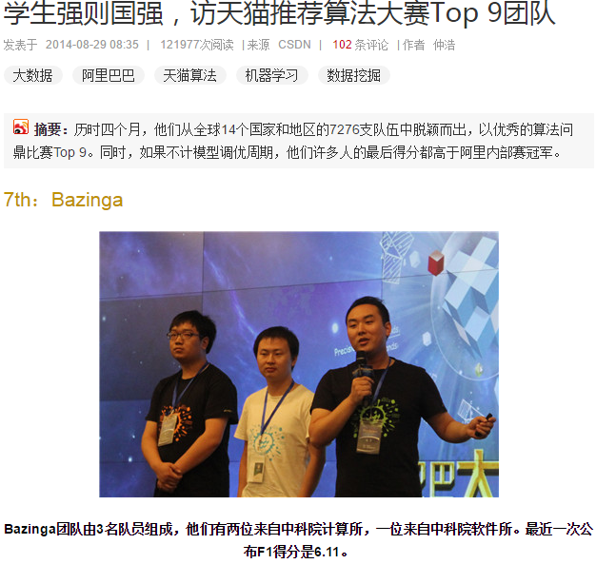
天猫推荐算法大赛, 2014
阿里巴巴集团
5.7亿条用户行为大数据
7276支队伍
任务描述
用户购买行为预测
分类问题
样本集合构造
时间区间特征统计
第7名
CSDN的报道
Team Bazinga

Slide 17
1.基本情况介绍
2.研究进展
目录
3.机器学习实践
4.学术服务

Slide 18
Service
学术服务
4

Slide 19

审稿人
AAAI 16-18， IJCAI 16-17, KDD 14-16
IEEE Transactions on Cybernetics
程序委员会委员
第六届全国社会媒体处理大会

Slide 20
学术研究
理论基础和创新能力
实践能力
解决实际问题的能力
对搜索和AI的热情
时间和精力的投入

Slide 21
谢谢！
更多关于我的信息，请访问我的主页：harryshi.com

